Slide 1
Les 2 MK1
Ademhaling + ziektebeelden (pathologie van de bovenste luchtwegen)
D20jk, november 2020

Slide 2
Wat gaan we vandaag doen?
Bespreken taak 1A
Lesstof pathologie van de bovenste luchtwegen
Aan de slag met taak 2A (alleen)

Slide 3
Aan de slag met Nearpod
Je gaat naar: www.nearpod.com
Je vult bij ‘Join a lesson’ de code in:

Slide 4
Taak 1A nabespreken

Slide 5
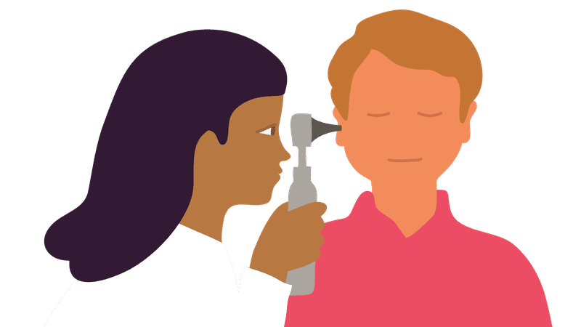
Leerdoelen deze les:
Aan het einde van deze les weet de student een aantal ziektebeelden op het gebied van KNO uit te leggen die regelmatig in de HAP voorbijkomen:
Keelontsteking;
Neusverkoudheid;
Bijholteontsteking;
Morbus Pfeiffer;
Vergrote neusamandel;
Epiglottitis;
Heesheid;
Pseudokroep;
Roodvonk.

Slide 6
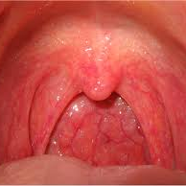
Keelontsteking (faryngitis)
Begripsbepaling:
Farynx: keelholte
Itis: ontsteking
Oorzaak: meestal een virus (virale faryngitis), soms een bacterie. Verkoudheidsvirus meest voorkomende oorzaak.
Symptomen: pijn of branderig gevoel in de keel, pijn bij het slikken, rode keel (soms met witachtige plekken en wit slijm op amandelen (adenoïden), opgezette klieren in de hals, soms koorts, oorpijn, dorst en schorre stem.

Slide 7
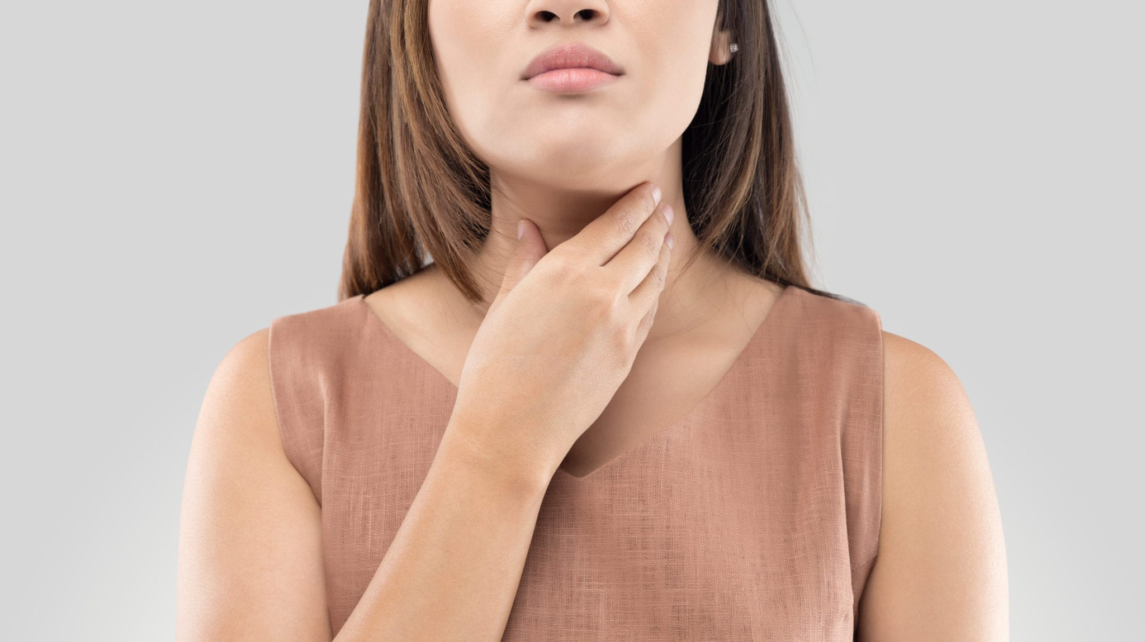
Behandeling faryngitis
Gaat vaak binnen 10 dagen vanzelf over;
Regelmatig iets drinken;
Zuigen op een dropje/zuurtje;
Neem rust (ook stemrust);
Bij veel pijn mag een volwassene maximaal 4 x per dag 2 tabletten van 500 mg paracetamol;
Over het algemeen geen antibiotica, omdat de meestvoorkomende oorzaak een virus is.
Antibiotica zorgen maar voor een halve dag korter last, gebruik van antibiotica brengt risico’s als bijwerkingen en allergische reacties met zich mee.

Slide 8
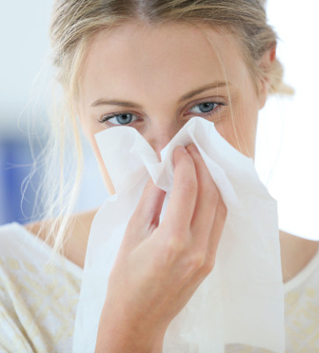
Verkoudheid
Een verkoudheid is een ontsteking van het slijmvlies in de neus, de bijholten en de keel.
Oorzaak: virus, ingeademde vochtdruppeltjes waarin het virus zich bevindt of handcontact.
Symptomen: door ontsteking van het slijmvlies een grotere productie van slijm. Doordat het slijmvlies geïrriteerd is, moet je niezen of krijg je een hoestprikkel. Soms heb je last van keelpijn, oorpijn (i.v.m. de buis van Eustachius) of oorsuizen.
Behandeling: geen medicatie, neusdruppels of spray met xylometazoline helpt (3xdd maximaal een week).

Slide 9
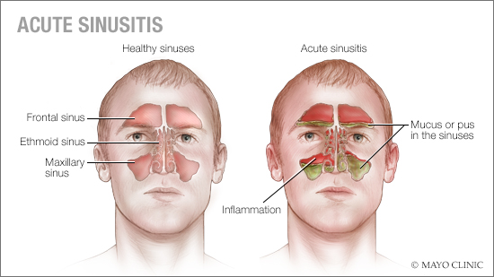
Acute rhinosinusitis (bijholteontsteking)
De neusbijholten zitten links en rechts van de neus in het bot van de bovenkaak. Deze staan via kleine openingen in verbinding met de neus-keelholte.
Bij elke verkoudheid is het slijm ontstoken in de bijholtes.
Symptomen: druk of pijn in het gezicht of voorhoofd, minder reukvermogen, de wortels van de bovenste tanden en kiezen zijn gevoelig, kauwen of bukken kan de pijn opwekken of verergeren, de wang kan opzwellen.
Behandeling: stoppen met roken (dit irriteert de slijmvliezen), stomen met warm water (niet bij jonge kinderen), zoutoplossing spray

Slide 10
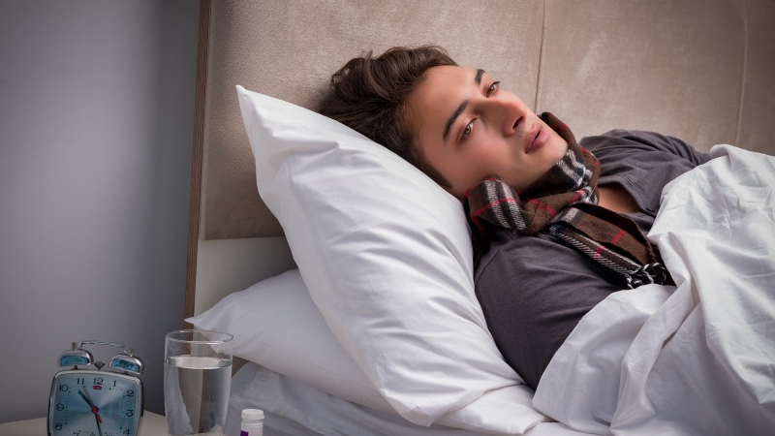
Ziekte van Pfeiffer
De ziekte van Pfeiffer wordt veroorzaakt door een virus (het Epstein-Barr virus). Wordt vaak gelinkt aan zoenen, vandaar de bijnaam ‘The kissing disease’.
De incubatietijd is 4 dagen tot 7 weken.
Symptomen: keelpijn langer dan een week, koorts, moe, pijnlijk opgezette klieren achter in de hals, andere vergrote klieren in het lichaam, gevoelige lever (tijdelijk vergroot), keelamandelen hebben een wit, vlekkerig, slijmerig laagje.
Behandeling: geen medicatie, behandeling met pijnstillers is hetzelfde als bij keelontsteking. Rust helpt niet, je kunt alles gewoon doen.

Slide 11
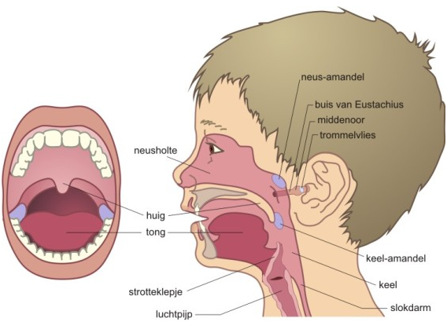
Adenoïdhypertrofie (vergrote neusamandel)
Adenoid: neusamandel
Hypertrofie: overmatige voeding/groei
Het lichaam heeft een uitgebreid systeem om infecties te bestrijden (ons immuun/afweer/lymfesysteem).
Rondom de mond, neus en keel zit veel lymfeklierweefsel.
Op een paar plekken is dit verdikt (de amandelen; verspreid lymfatisch weefsel). Het komt vooral bij kinderen <7 jaar voor.
Wanneer de amandelen de hoeveelheid ziekteverwekkers niet meer aan kunnen, kan het zijn dat de amandelen ontstoken raken.

Slide 12
Symptomen adenoïdhypertrofie
Ademen door de mond
Kwijlen
Snurken (slecht slapen en moe)
Terugkomende verkoudheid (met een vieze neus)

Slide 13
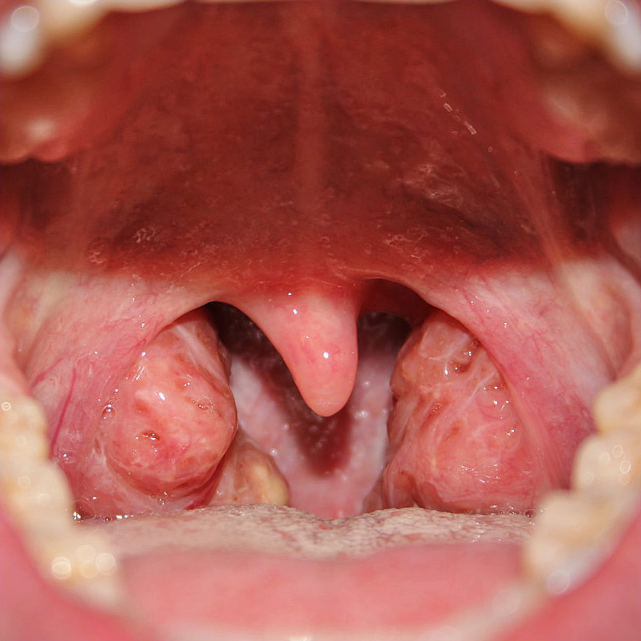
Ontstoken keelamandelen (tonsillitis)
Hierbij zijn de amandelen die aan de linker en rechterkant van de keelholte zitten ontstoken.
Symptomen: hangerigheid, moeheid, afgenomen eetlust, slechte adem, opgezwollen klieren in de hals, soms belemmering ademhaling.
De ernst van de klachten bepaalt of het nodig is de amandelen te verwijderen (anders afwachten).
Drinken bij tonsillitis is heel belangrijk, dit kan de klachten verzachten. Ook kan de patiënt waterijsjes nemen.

Slide 14
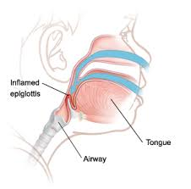
Epiglottitis (ontsteking strottenklepje)
Een acute ontsteking van het strottenklepje begint zeer abrupt:
Hoge koorts;
Pijn bij het slikken en praten;
Kwijlen (door de pijn bij het slikken).
Oorzaak: Haemophilus influenza type B.
Bij verdenking nooit in de keel kijken omdat de patiënt al moeite heeft met ademen. De prikkeling van het kijken kan tot een ademstilstand lijden!
Behandeling: intubatie (beademingsbuis), daarna behandelen met antibiotica.

Slide 15
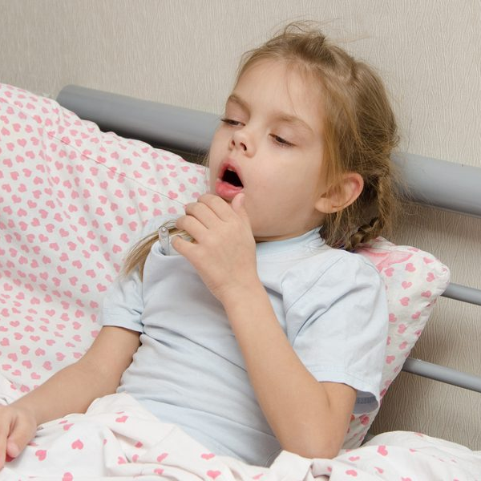
Pseudokroep (laryngitis subglottica)
Larynx: strottenhoofd
Itis: ontsteking
Het is een virusontsteking van de bovenste luchtwegen, waarbij er een zwelling aan de binnenkant van het strottenhoofd (bij de stembanden) aanwezig is.
Symptomen: niet ziek maar wel vaak verkouden, benauwd gevoel, gierend geluid bij inademen, luide blafhoest, hese stem.
Behandeling: medicatie is meestal niet nodig. Bij ernstige benauwdheid kan er een corticosteroïde worden voorgeschreven (remt de ontsteking en dus ook de zwelling).

Slide 16
Zijn er nog vragen?

